Slide 1
Đà Nẵng ngày 15 tháng 01 năm 2016
BÁO CÁO TOPIC 1: CORE ARM M4
Người thực hiện: Phan Ngọc Quý

Slide 2
1. Tiếp cận tổng thể/logic
Ngôn ngữ lập trình / phần mềm
CPU/ phần cứng
Biến
Phép gán
Phép toán
Điều kiện/vòng lặp
Hàm/Thủ tục/Chương trình con
Thanh ghi
Đọc/ghi
ALU
Nhảy
Stack
Memory
Interupt*

Slide 3
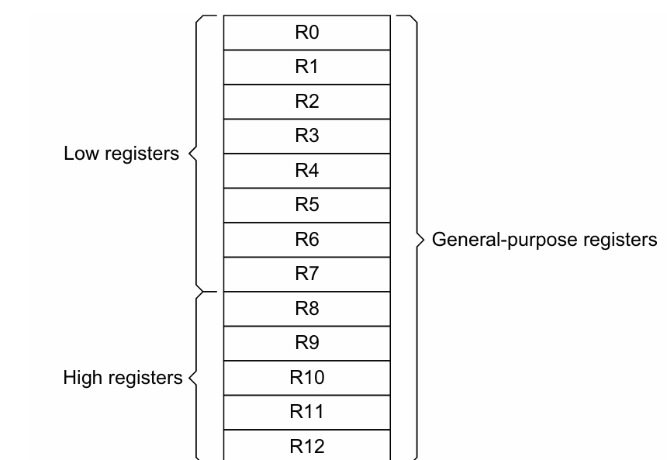
2. Thanh ghi (biến)
Kiểu dữ liệu
32-bit words
16-bit halfwords
8-bit bytes
Thanh ghi 32 bit

Slide 4
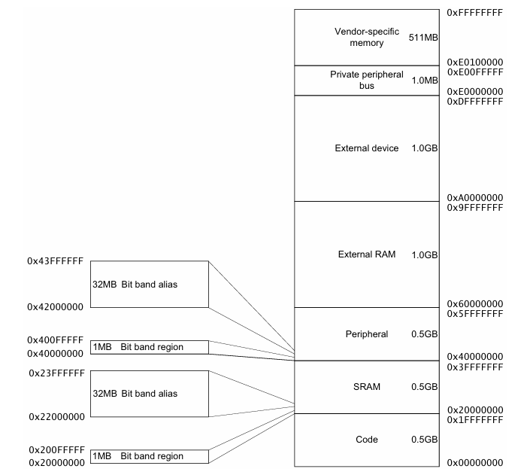
3. Memory

Slide 5

4. Nhảy (điều kiện/vòng lặp)

Slide 6
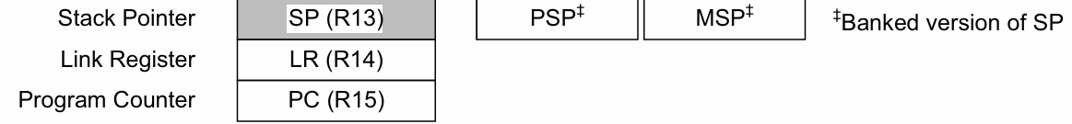
5. Stack(Hàm/Thủ tục/Chương trình con)

Slide 7
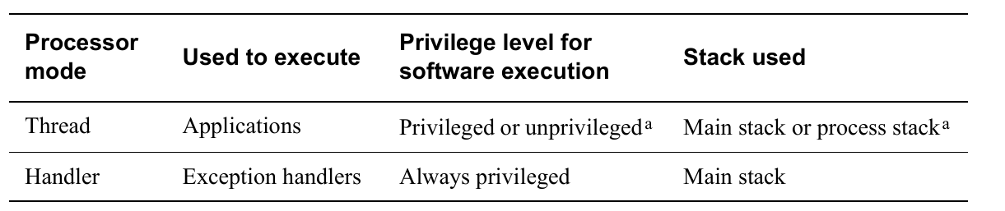
6. Đặc trưng ARM

Slide 8
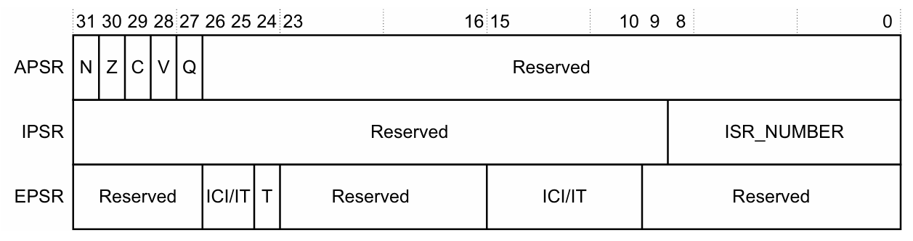
7. Các thanh ghi đặc biệt
Hiển thị
Điều khiển

Slide 9
8. So sánh với kiến trúc khác (RISC-V)
Nhược điểm
+ Phần cứng phức tạp
Ưu điểm
+ Phản ứng nhanh.
+Ít thanh ghi, một instruction làm được nhiều hơn.
+ Tối ưu tự động về phần cứng.

Slide 10
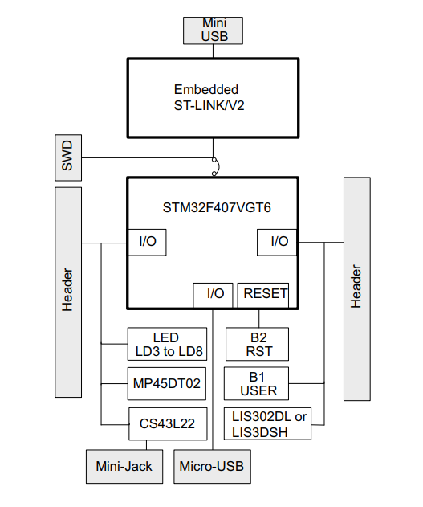
9. STM32F407 DISCOVERY

Slide 11
Cảm ơn!!!

